Slide 1
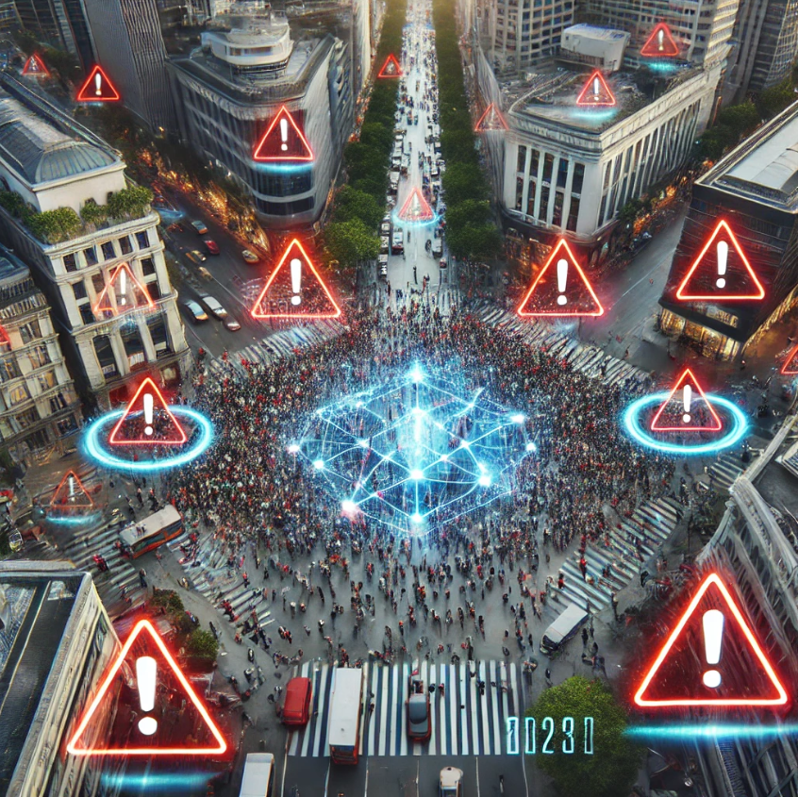
MOVE SAFE
군중 이동 안전을 위한 실시간 모니터링 및 경고 시스템
PYEONGTAEK_A PROJECT
서대환 박성현 김보민 배준서

Slide 2

개발 목적
공간에 수용할 수 있는 안전한 인원 수(1㎡당 1~2명의 사람들)를 실시간으로 모니터링
수용 인원이 넘었을 때, 위험을 알리는 기능을 구현하기 위함.
이 기능은 군중 밀집 상태를 감지 및 사고를 예방하고
안전한 이동 환경을 제공하는 데 도움을 줌.

Slide 3
목차
데이터 수집
데이터 전처리
모델 평가
피드백
시연

Slide 4
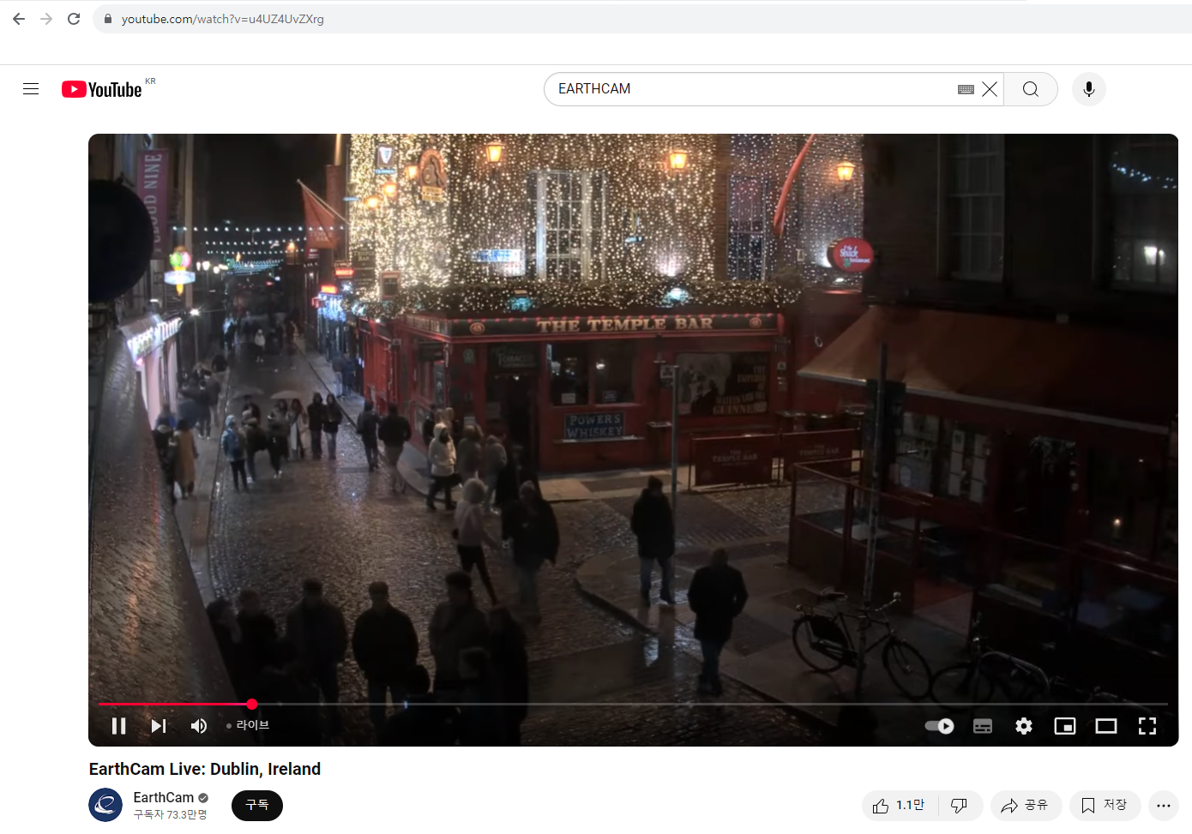
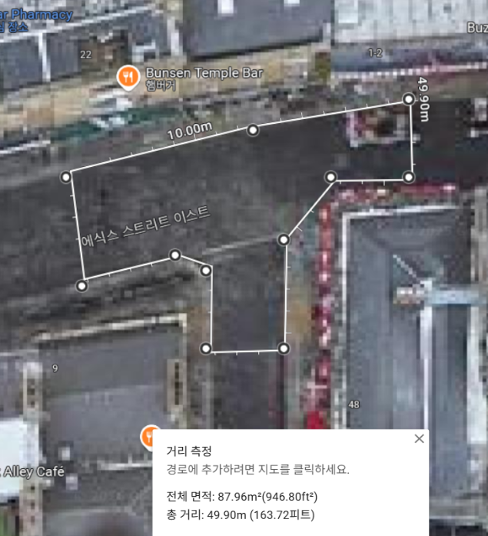
01. 데이터 수집
▲ OBS STUDIO 프로그램으로 유튜브 실시간 LIVE 영상 추출
▲ 구글맵 면적 측정

Slide 5
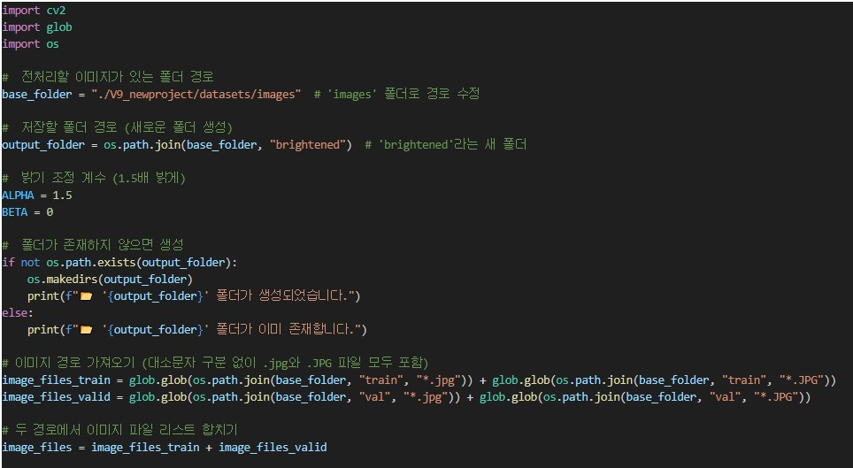
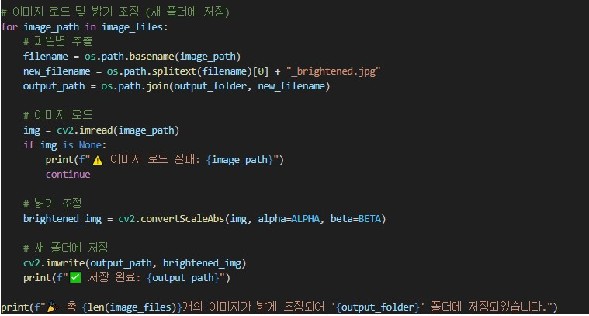
02. 데이터 전처리
밝기 조절

Slide 6
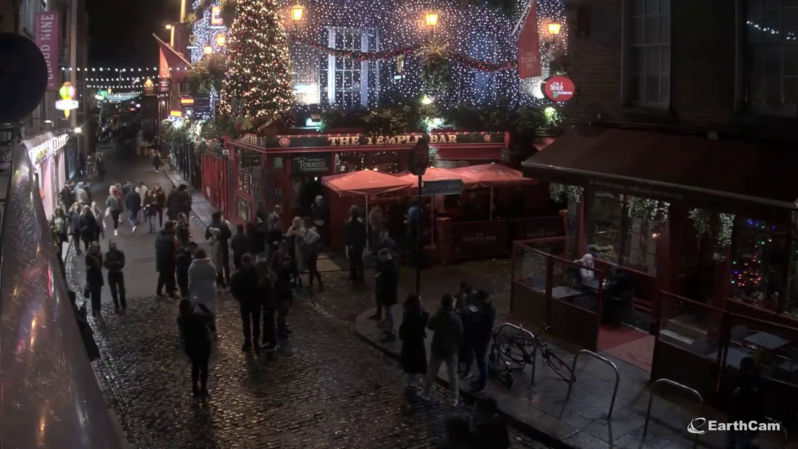
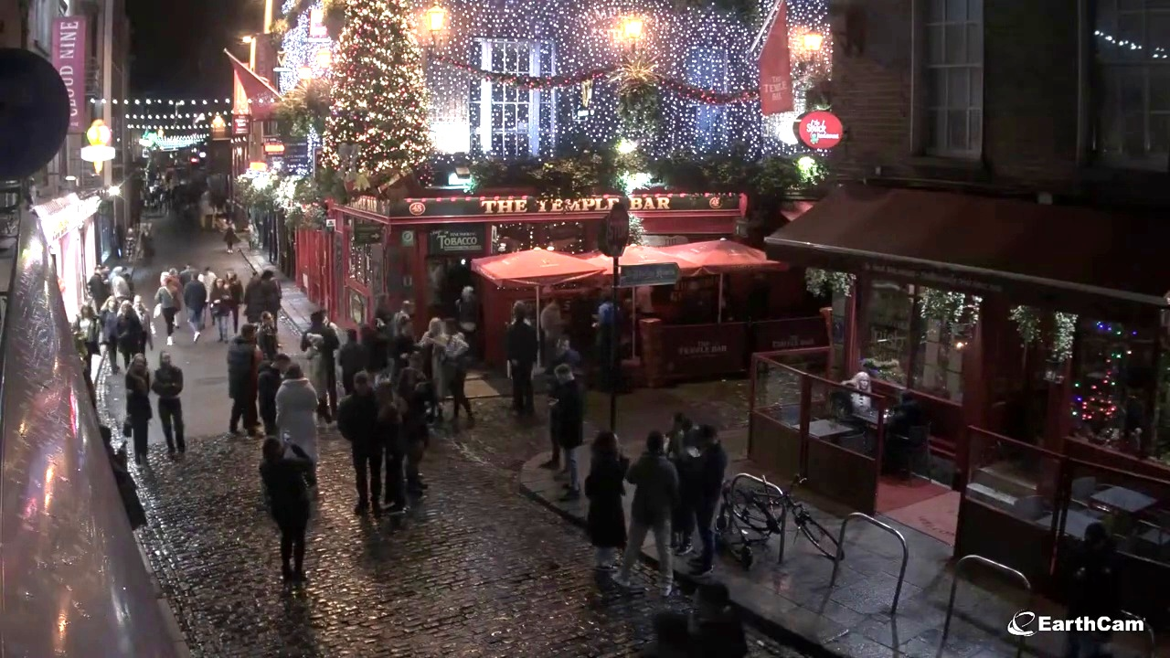

Slide 7
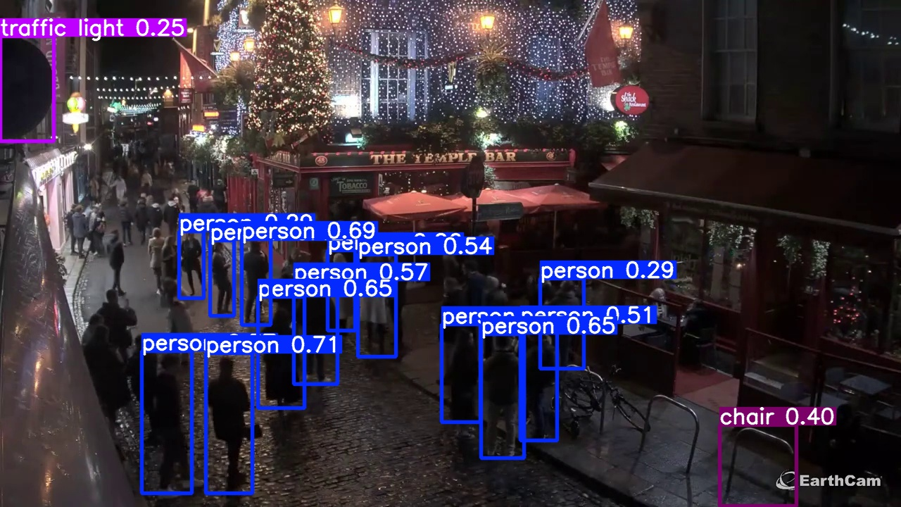
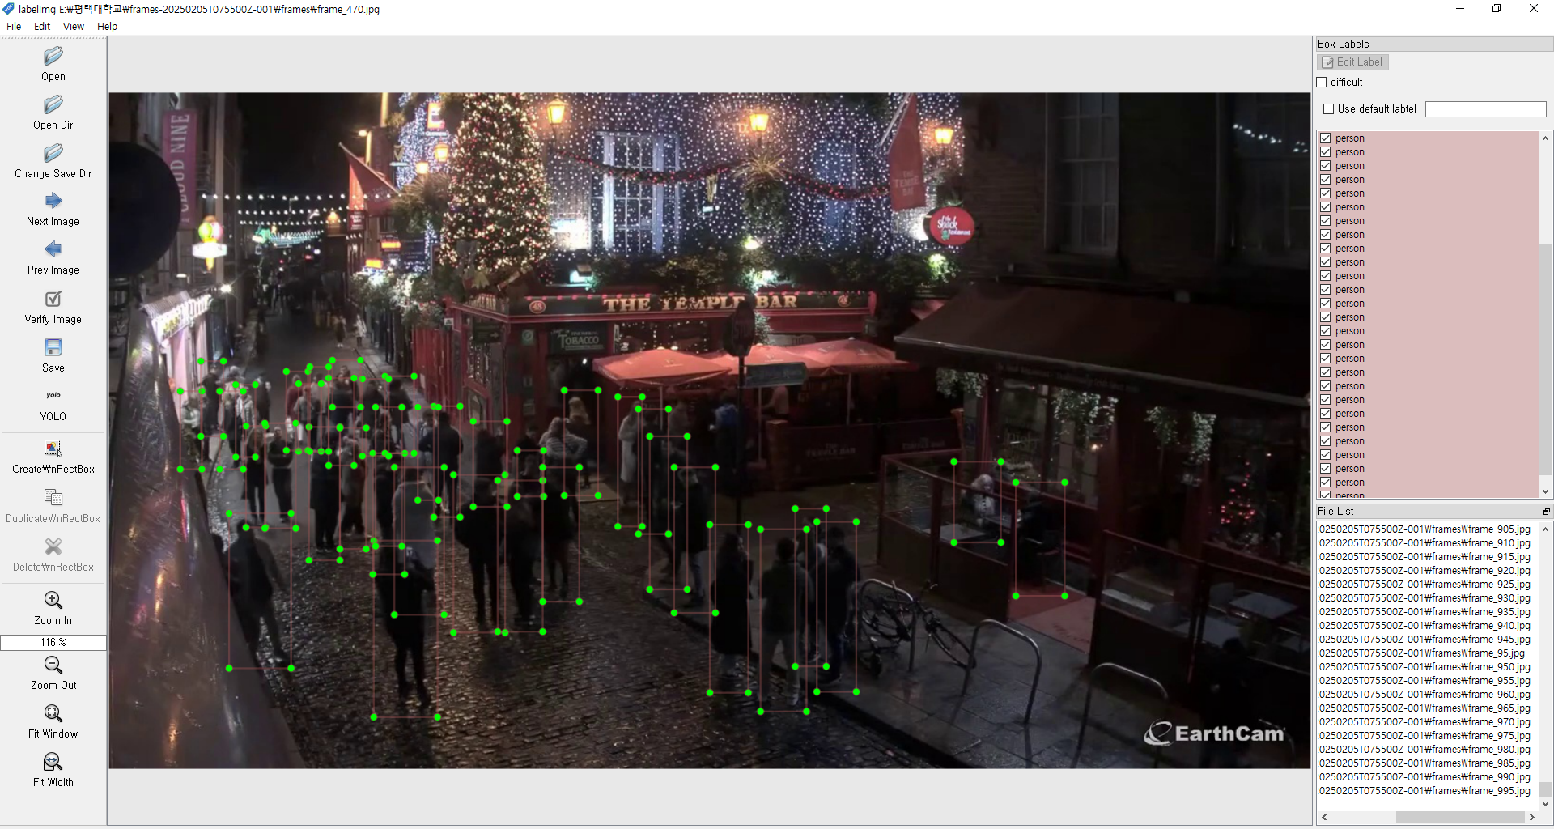
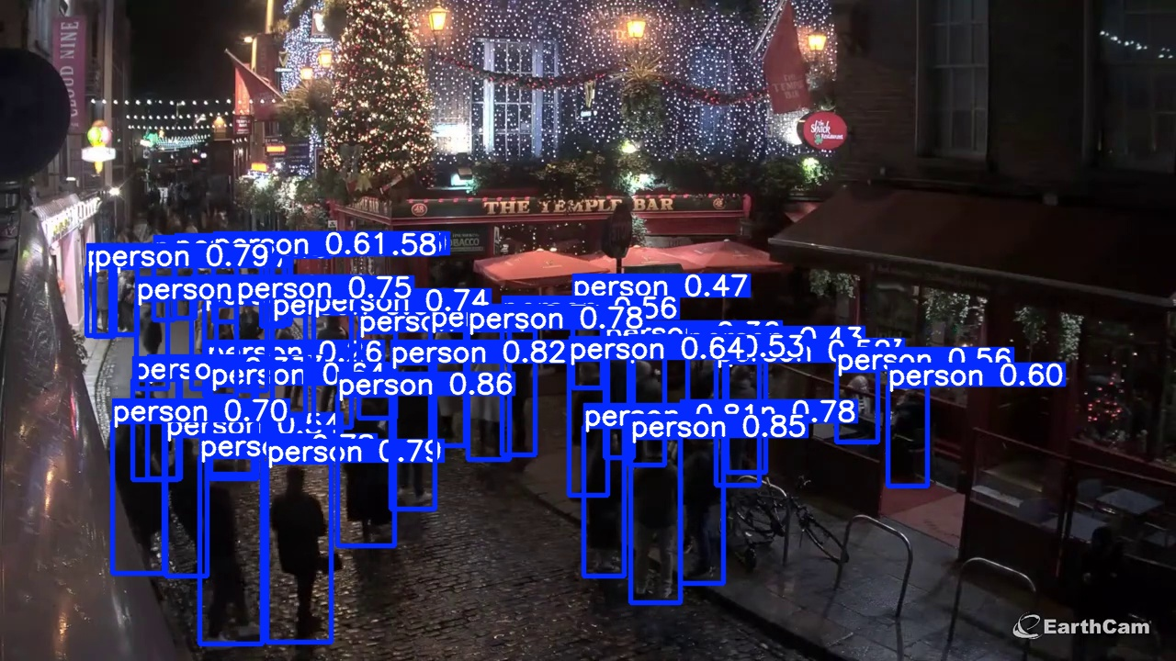
데이터 라벨링
▲ LabelImg 프로그램으로 yolo를 이용해 객체 person 라벨링 실시

Slide 8
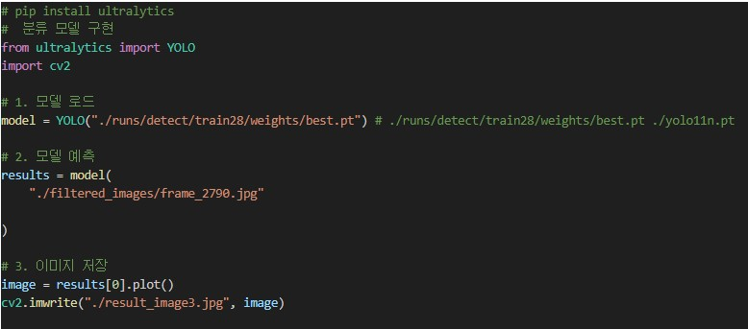
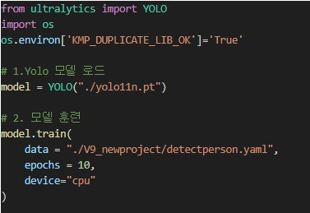

Slide 9
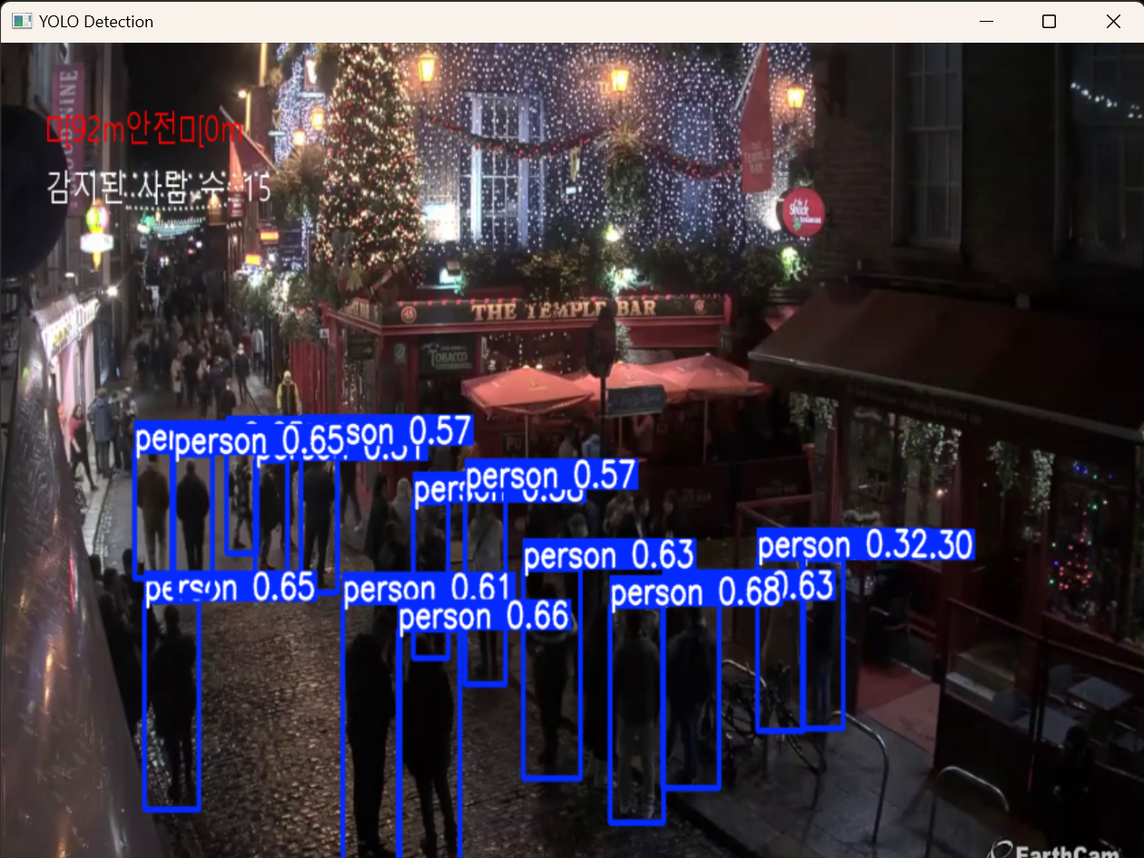
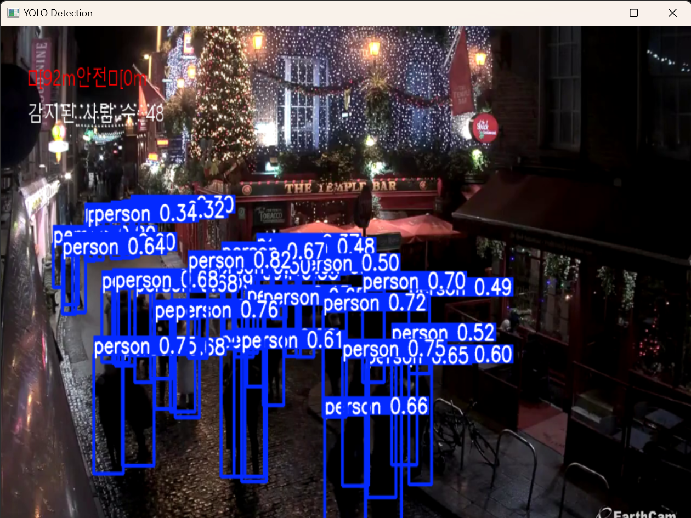
03. 모델 평가
YOLO MODEL 8 사용
YOLO MODEL 11 사용

Slide 10
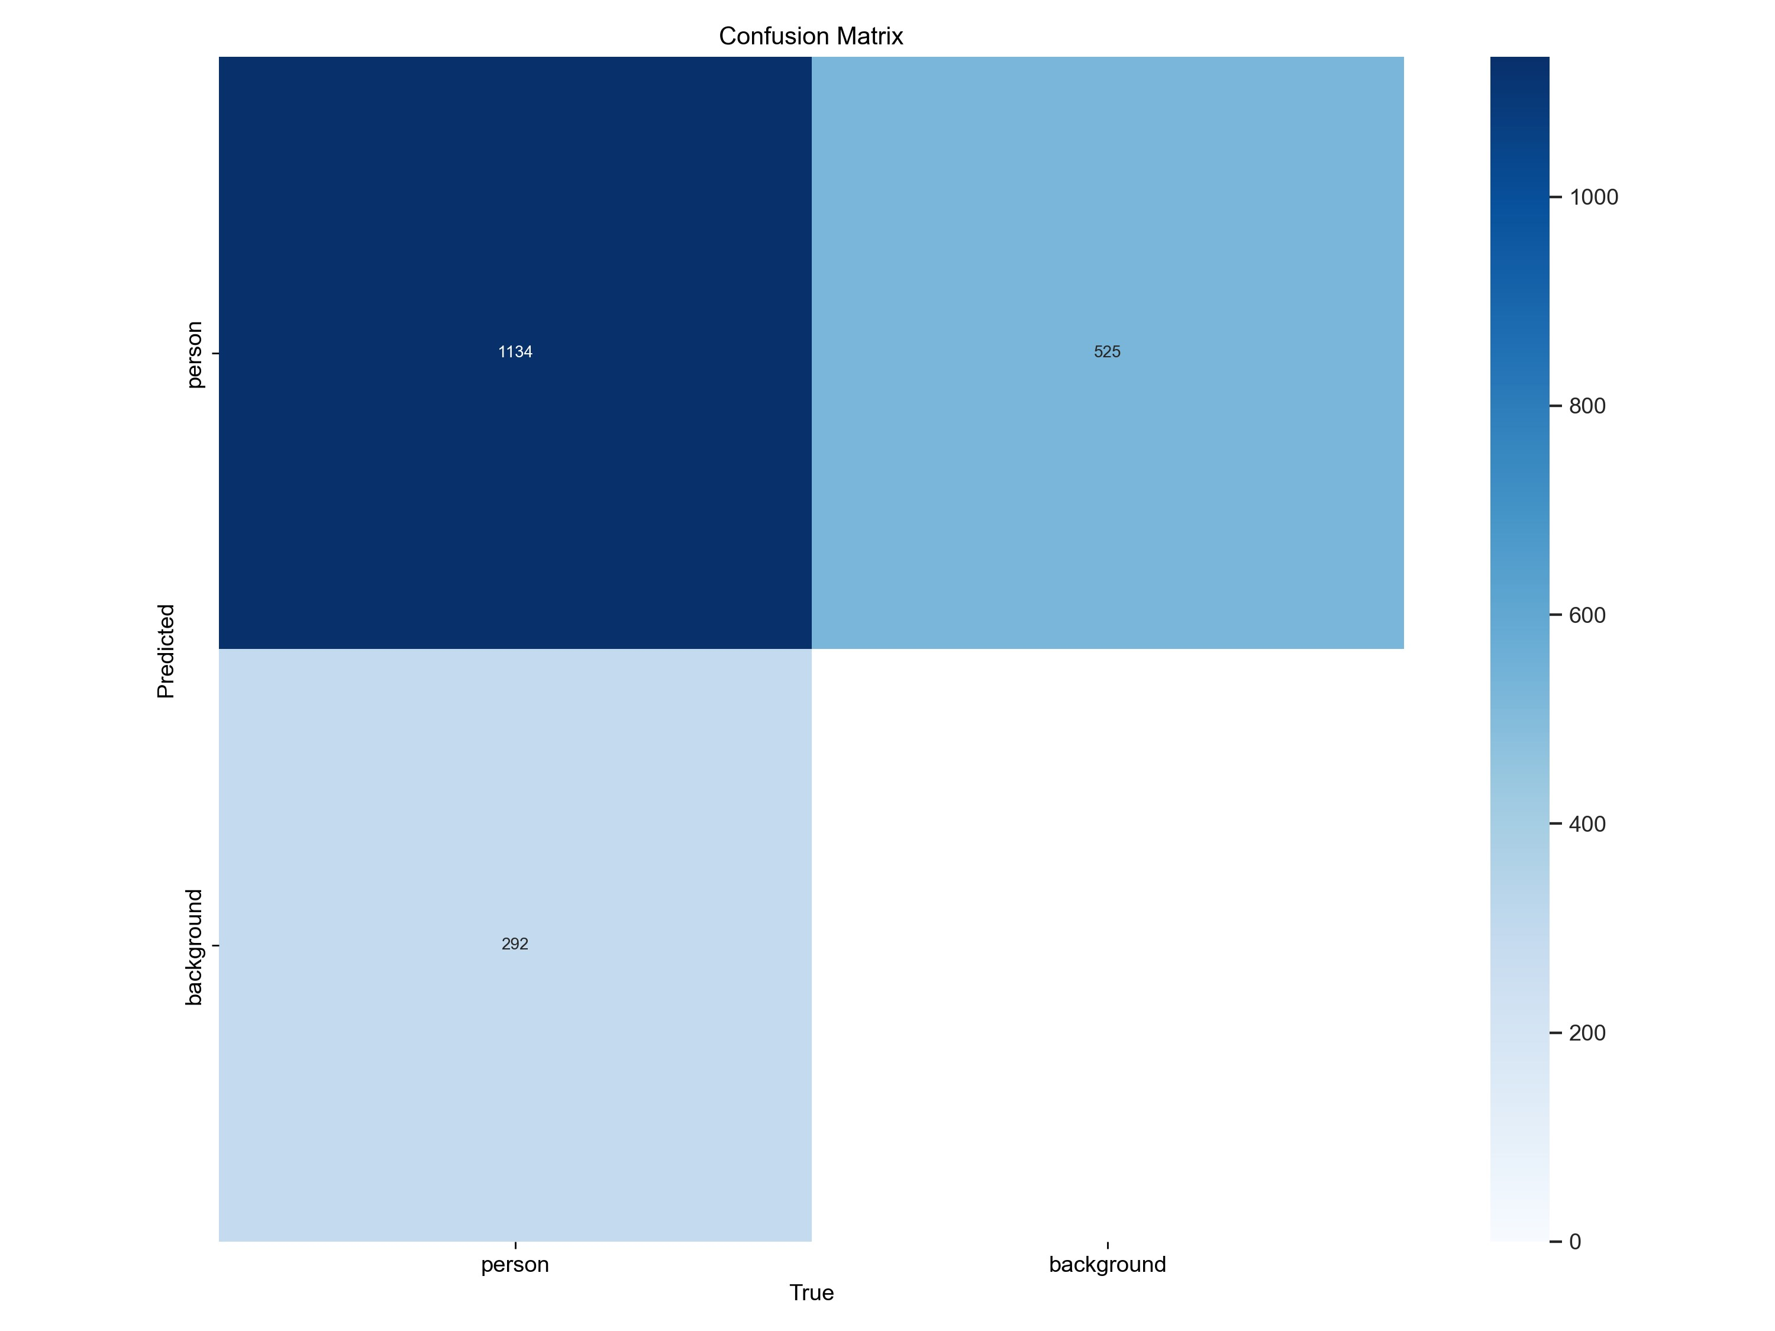
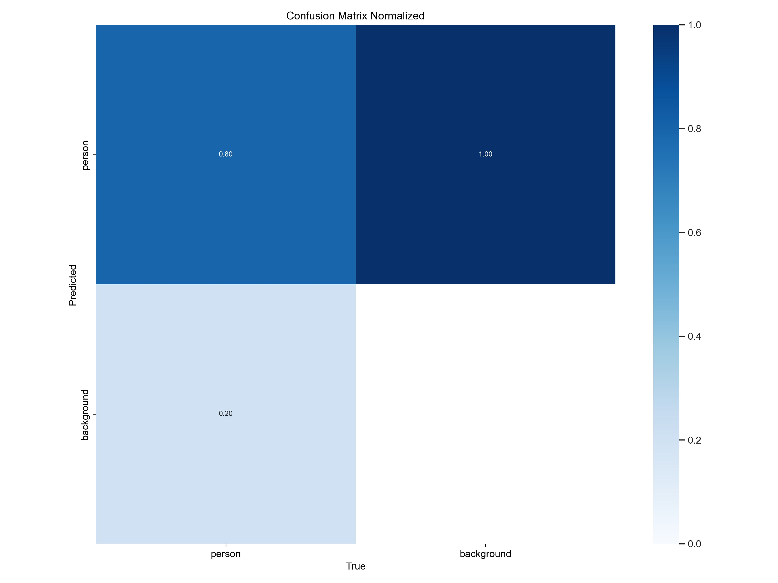
03. 모델 평가
혼동행렬
혼동행렬 정규화

Slide 11
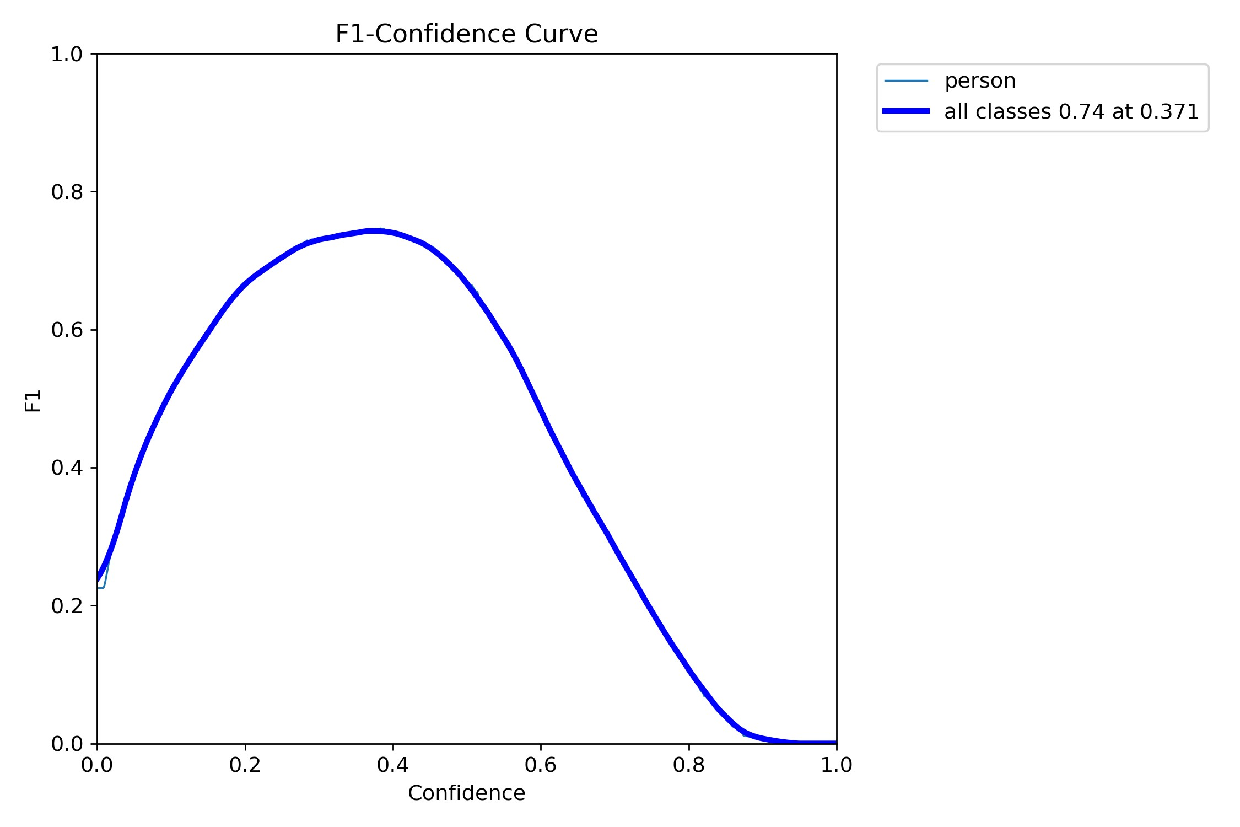
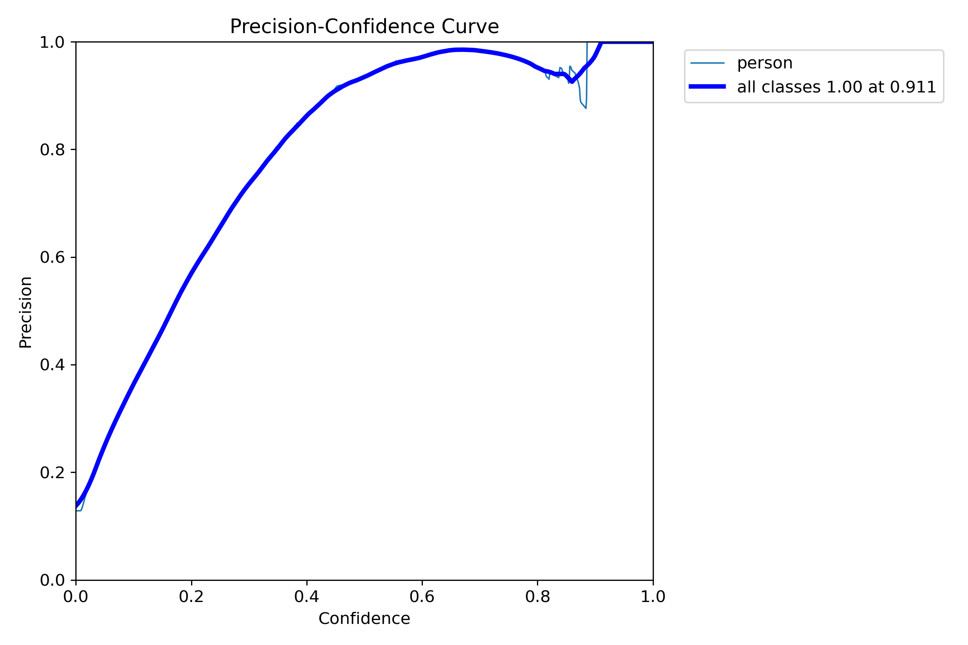
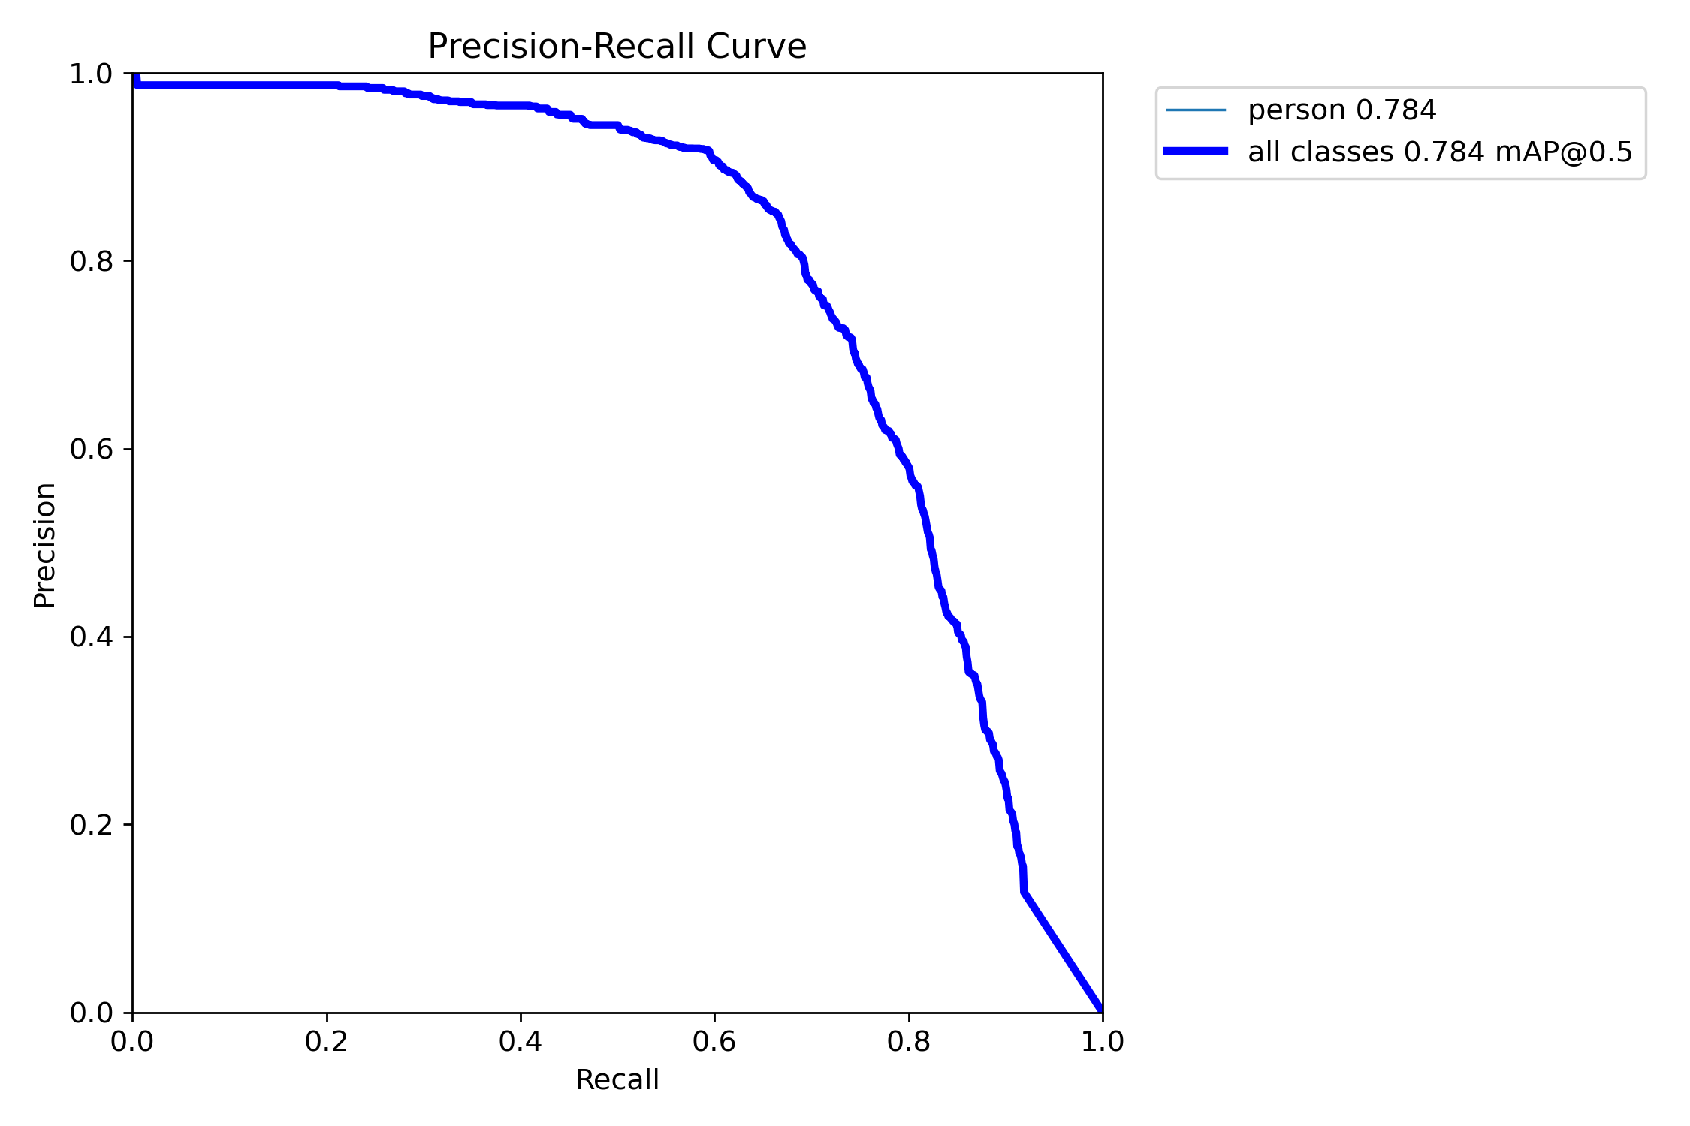
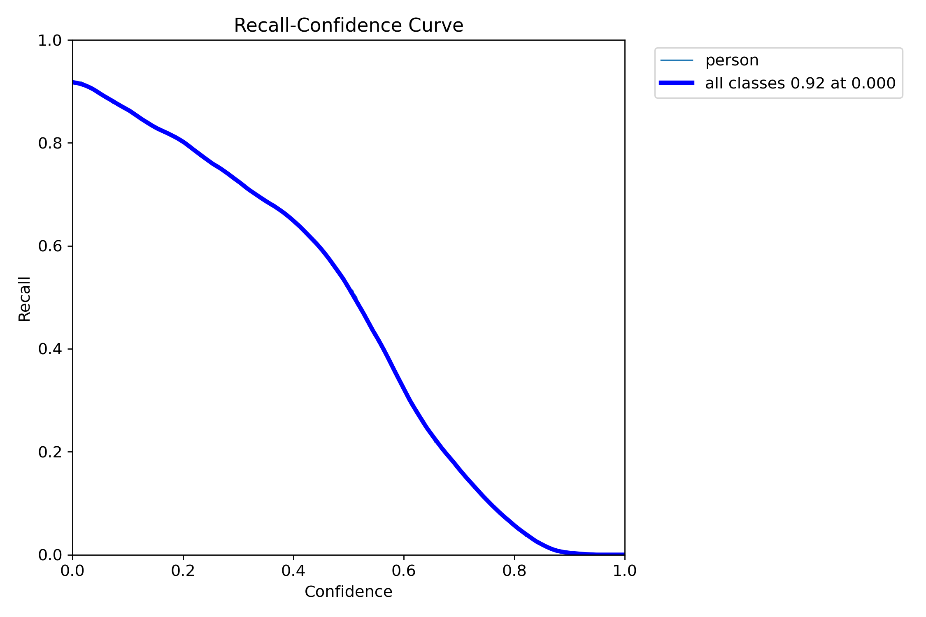
03. 모델 평가
F1-CURVE
R-CURVE
PR-CURVE
P-CURVE
F1 커브: F1-score는 Precision과 Recall의 조화 평균이므로, 가장 균형 잡힌 성능을 보이는 신뢰도를 찾는 데 유용함.
P 커브 (Precision 커브): 신뢰도가 증가할수록 Precision이 높아지지만, 대신 Recall이 감소할 가능성이 있음.
PR 커브: 특정 신뢰도에서 Precision과 Recall의 상충(trade-off) 관계를 분석하는 데 사용됨.
R 커브 (Recall 커브): 신뢰도가 높아질수록 Recall은 감소하는 경향이 있음(더 높은 Confidence에서 참값을 놓칠 가능성이 커짐).

Slide 12
04. 웹서비스(플라스크)

Slide 13
05. 알림설정(대쉬보드)

Slide 14
06. 시연

Slide 15
07. 피드백
아쉬운 점
향후 발전 가능성
1. 다른 YOLO 모델도 적용 & 비교하여
최적의 YOLO 모델을 사용하지 못함.
2. 경사도나 지형지물에 영향을 받아
인식 능력이 부족함.
3. 실용화하기엔 아직 한정된 공간만 사용 가능함.
1. 경사도 및 지형 고려 기능 추가
2. 유해 물질·온도·습도 등 다양한 위험요소
추가 모니터링
3. 쇼핑몰이나 행사장 등 대형시설 적용 가능성

